Slide 1

Datos
Vacunación COVID-19
2021-2024

Slide 2

Contenido
Estado original
Proceso
Limpieza
Salidas

Slide 3
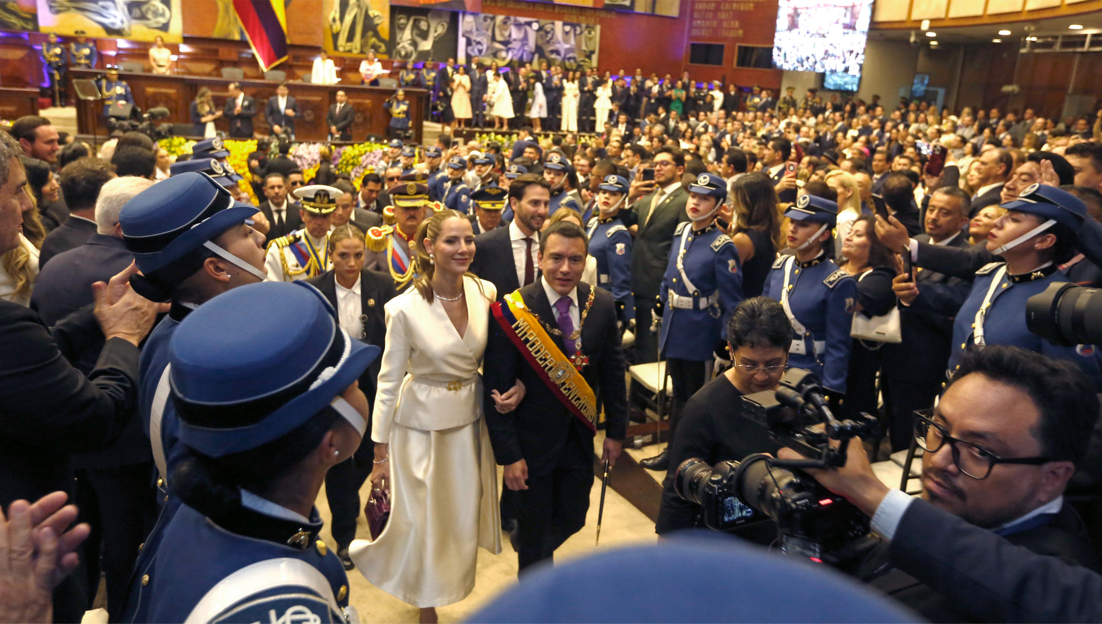

Prosesamiento de datos de vacunación COVID-19
Quito, 30 sept 2025

Slide 4

Origen de datos
Base de datos Oracle MSP
scan19c-mspvacuna-prod.msp.gob.ec,
DB_VACUNACION,
DB_VACUNACION_CONSOLIDADA_DEPURADA_COVID
21 GB

Slide 5



Resumen
52’596.299
14’760.424
1900-01-01 (8799)
2020-01-01 - 2021-01-21 (826)
2025-08-08 (52’566.223)
Notes:
Validados con el registro civil 14258865 96% 501559

Slide 6




Resumen
2451
Establecimientos
246(108)
Nacionalidades
37 329
22
Vacunas
Vacunas

Slide 7
Problemas principales de calidad
Inconsitencia
Identificaciones incompletas sin el 0 al inicio
Identificaciones con caracteres especiales (espacios, ‘, “, xxxx)
Identificaciones con caracteres especiales (espacios, ‘, “, xxxx)
Dosis fuera de la media de fechas, REFUERZO 1 en 2021
Tasa de duplicidad
v.num_iden,v.fecha_aplicacion,v.dosis_aplicada,v.unicodigo
4’261.675
La tasa de duplicidad es de aproximadamente 8.10%.
Exactitud
Lotes, 37 329
Profesional, 115 666
Notes:
4261675/52596566 *100

Slide 8
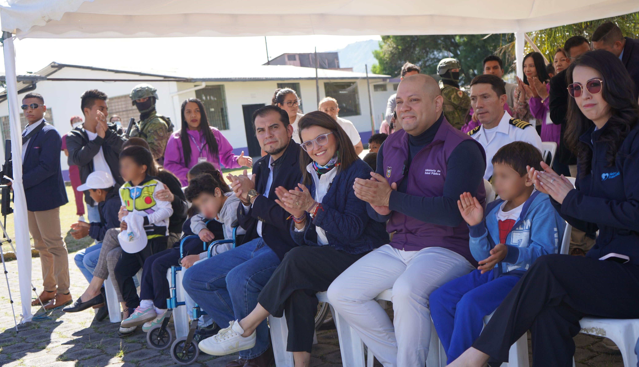


Proceso

Slide 9
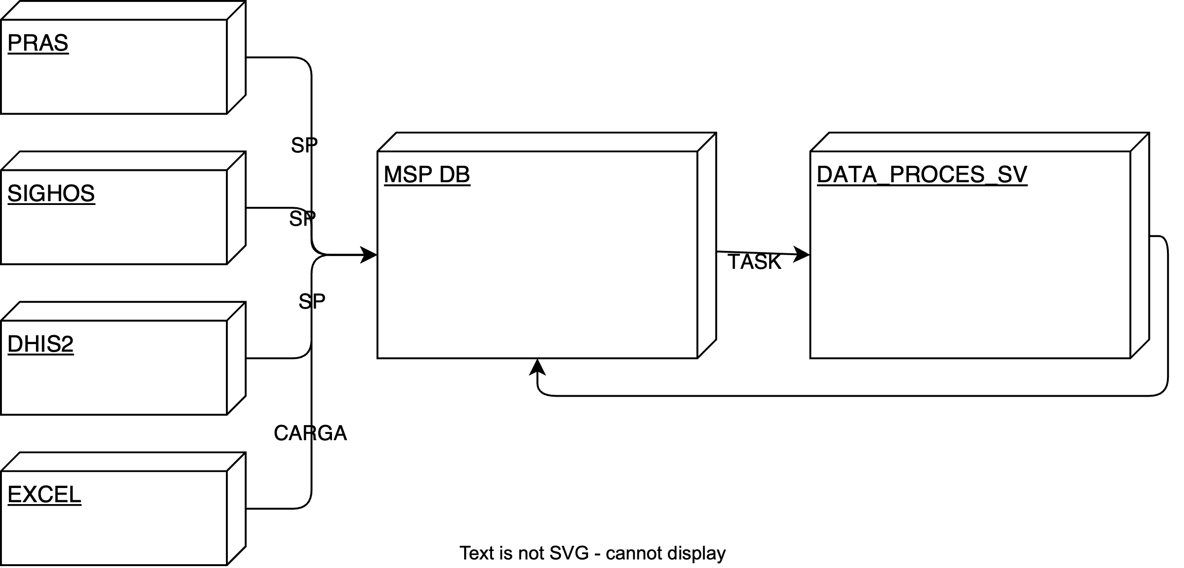
Despliegue
duckdb
parquet
DB_VACUNACION
duckdb
DB_VACUNACION_CONSOLIDADA_DEPURADA_COVID

Slide 10
Tratamiento

Slide 11
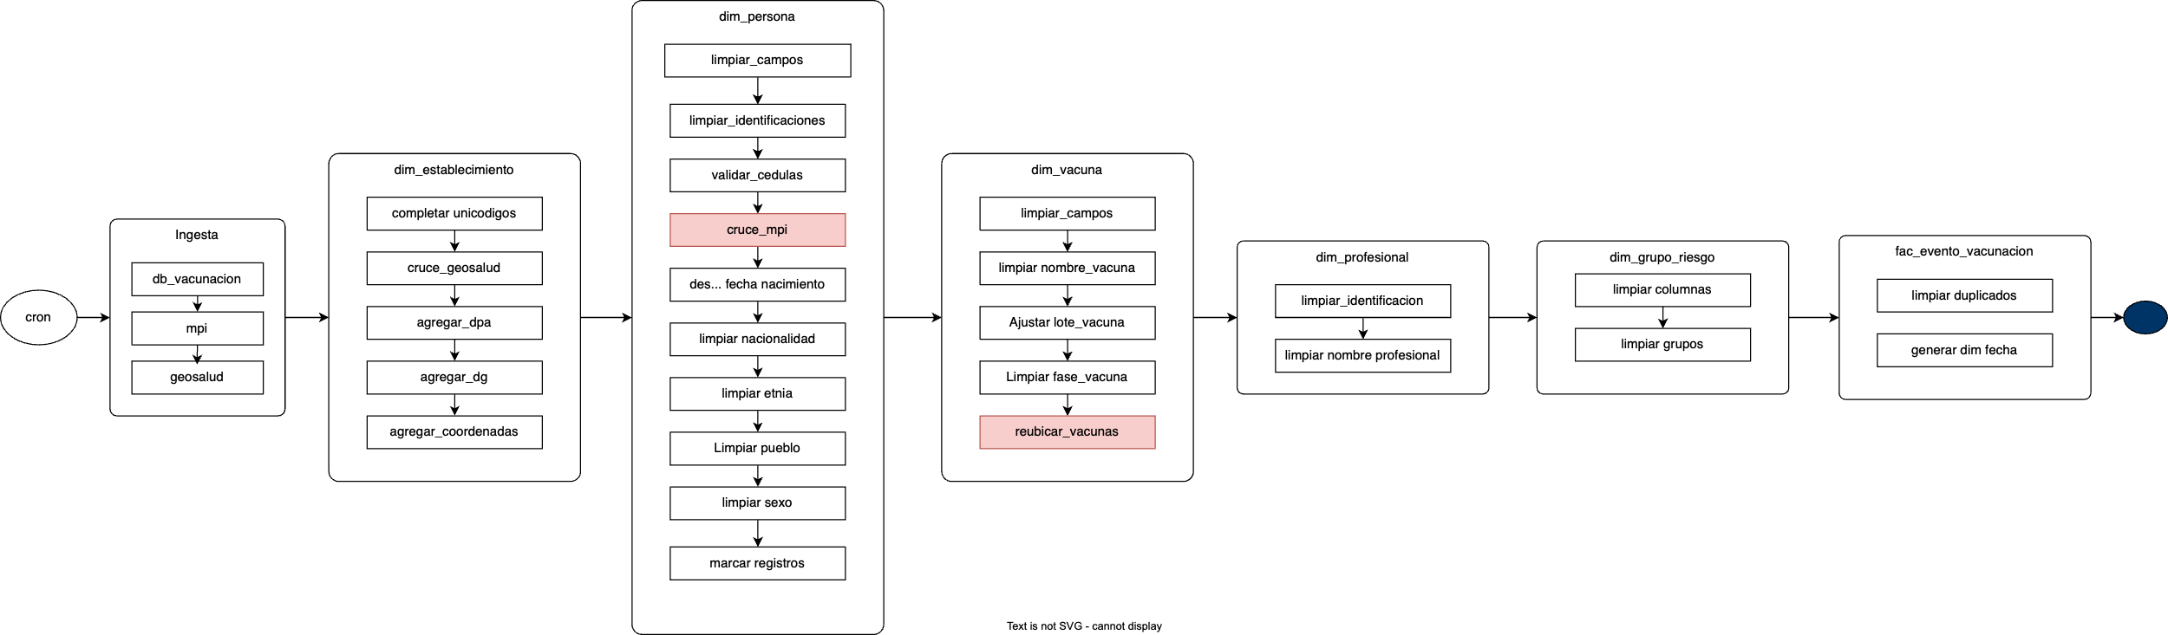
Proceso

Slide 12
Proceso

Slide 13
Proceso

Slide 14
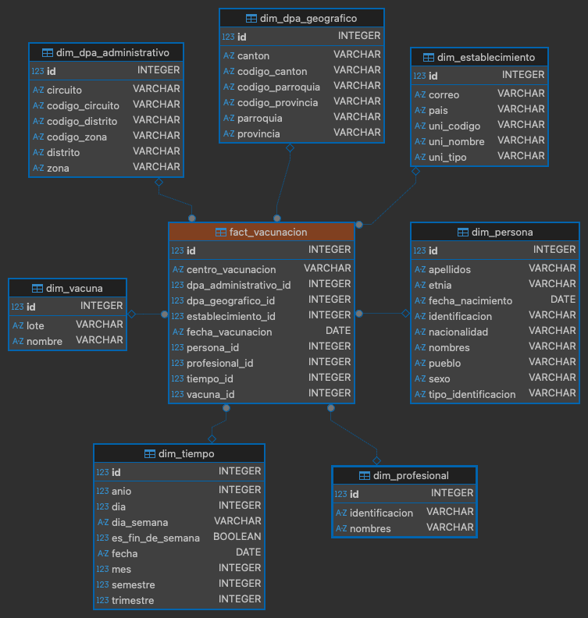
Salida

Slide 15
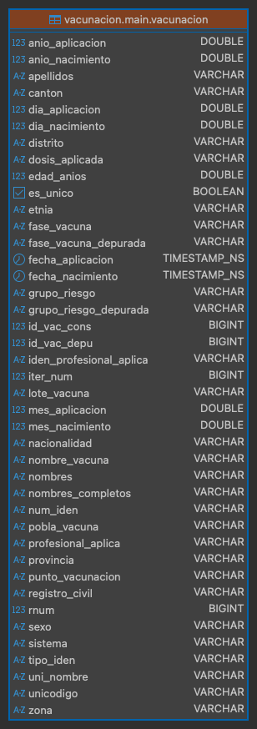
Salida
vacunacion

Slide 16
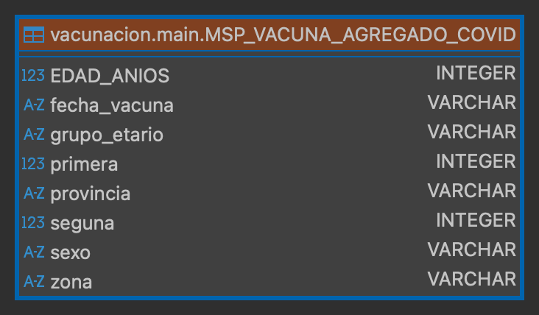
Salida

Slide 17
Resultado

Slide 18
Resultados
Proceso automatizado para el procesamiento de los datos de vacunación covid-19, con implementación de reglas
Y mejora de calidad
Integración con la base de datos del registro civil
Identificación de duplicados, no procesables
Generación de perfiles
Observaciones
Dosis fuera de la media de fechas, REFUERZO 1, 2 en 2021
No se ha logrado categorizar a los lotes

Slide 19


